Slide 1
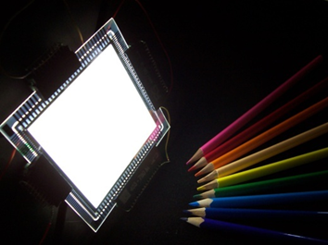
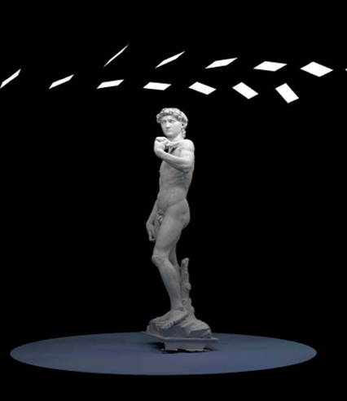
Novaled
Novaled
Sorgenti plastiche ad alta efficienza per l’illuminazione di ambienti espositivi
progetto PON04a3_00369, Lecce PUGLIA

Slide 2
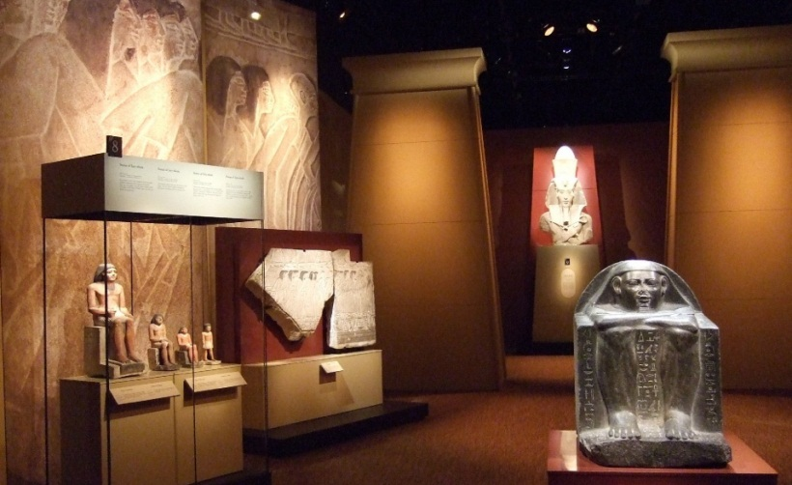
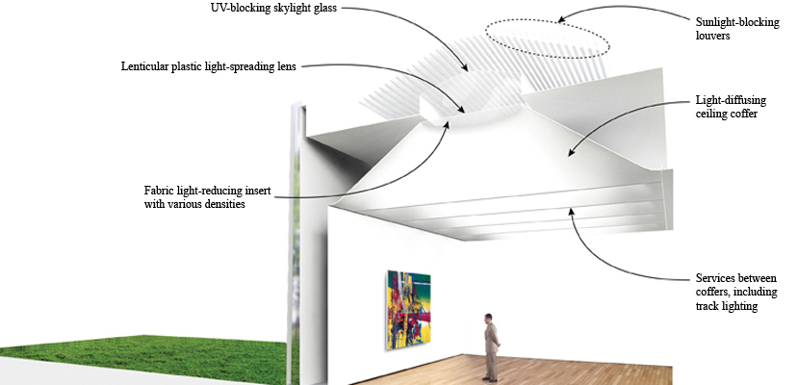
Illuminazione per l’arte
PHILIPS
Ottima resa cromatica
Alta efficienza
Buon impatto visivo
Luce diffusa e uniforme
Arup

Slide 3
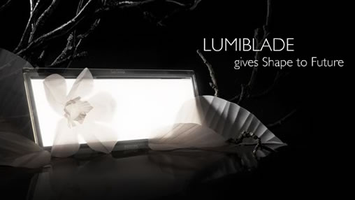
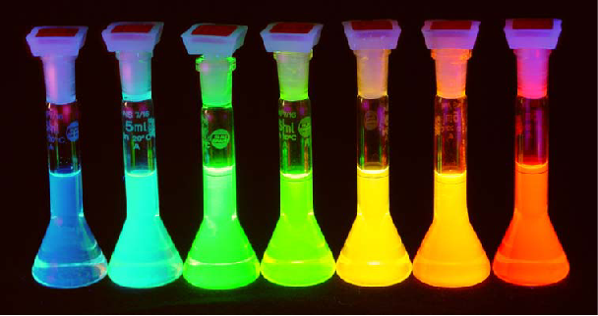
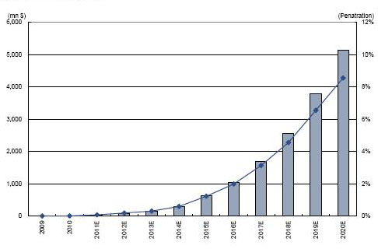
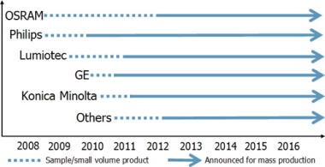
OLEDs per illuminazione
LUMIBLADE by PHILIPS
Market trend per gli OLEDs (Display Search)
SVANTAGGI ATTUALI:
ALTI COSTI
BASSA QUALITÀ CROMATICA
OLED NON FLESSIBILI

Slide 4
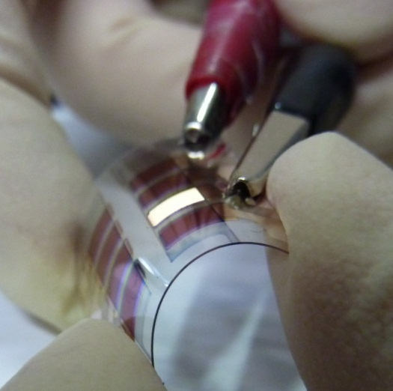
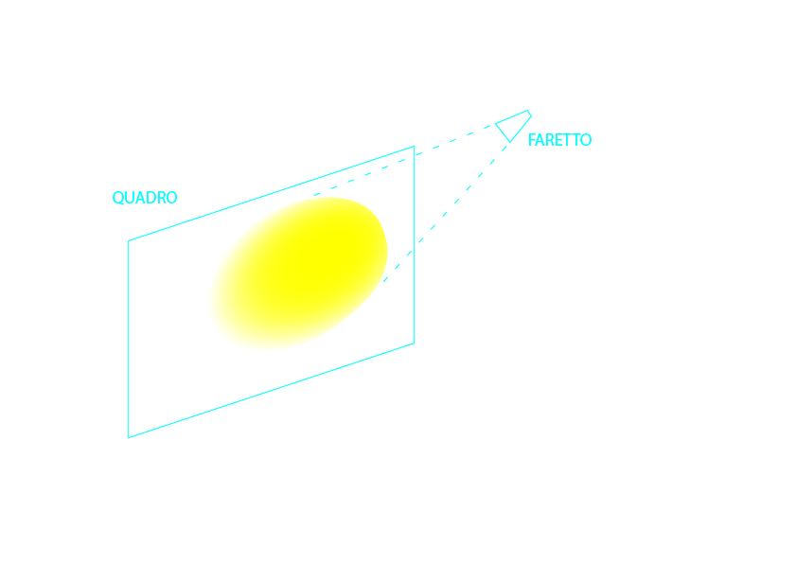
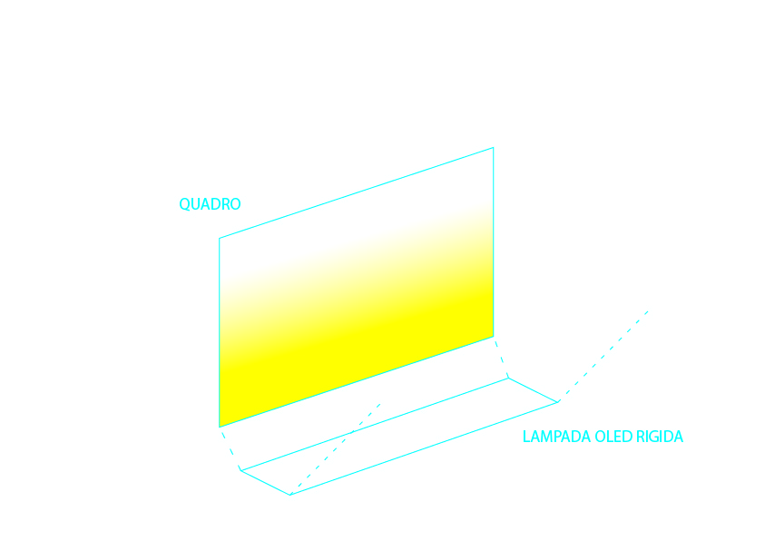
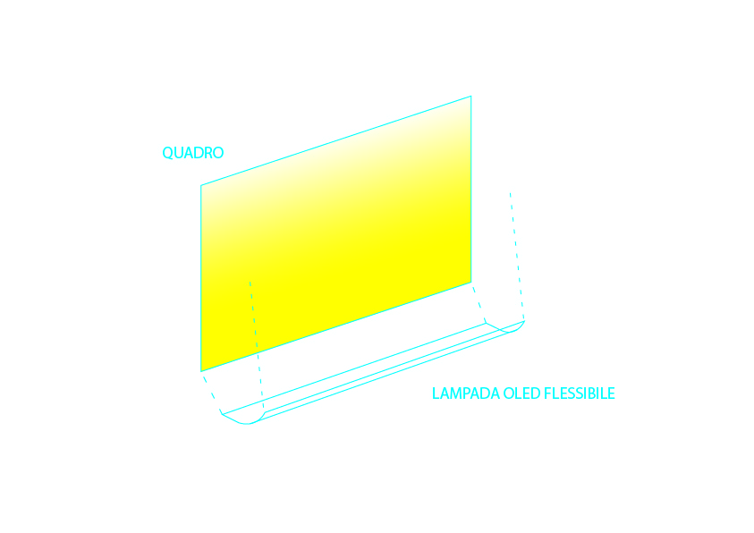
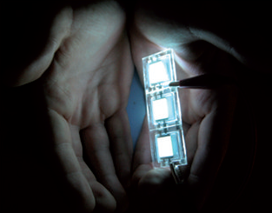
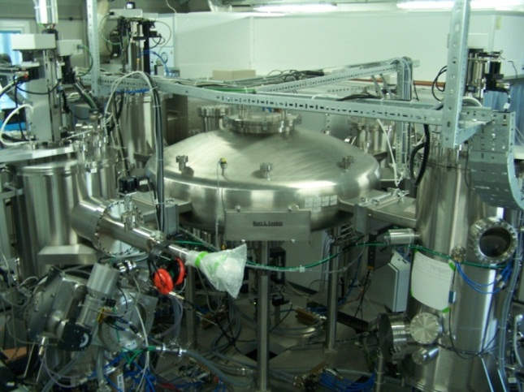
Efficienza | Resa cromatica | Colore | Area | Supporto
60 lm/W | 90 | Bianco standard | 5cm x 5cm | Flessibile

Slide 5
Info & contatti
SEDE OPERATIVA:
LECCE c/o CNR-NANO, Nanotechnology Research Center
CONTATTI:
Armando Genco: g.rnd@libero.it
Twitter: #evOled_ITA

